Slide 2
PROJETOS E PARCERIAS
INSTITUTO HISTÓRICO E GEOGRÁFICO DO RN
ARQUIVO PÚBLICO ESTADUAL
TRIBUNA DO NORTE
DEPARTAMENTO DE POLÍTICAS PÚBLICAS – INSTITUTO TAVARES DE LIRA
DEPARTAMENTO DE PSICOLOGIA
DEPARTAMENTO DE TURISMO
MEC-PNLD
PREFEITURA DO NATAL
COMUNICA: Superintendência de Comunicação
DIÁRIO DE NATAL

Slide 3
EQUIPE TECNICA
´
Coordenadora: Íris Álvares Dantas
Bolsistas:
Antônio Carlos de Medeiros (bolsista voluntário)
Rafaela Vitória Trindade (bolsista voluntária)
Diego Cavalcanti (bolsista do Diário de Natal)
Felipe Cavalcanti (bolsista de apoio técnico)
Ingrid Moana Pereira da Silva (bolsista do Diário de Natal)
Janeto (bolsista do Diário de Natal)
João Paulo Fonseca (bolsista ProEx)
Júlio César Costa (bolsista do Diário de Natal)
Nathalia Soares Costa (bolsista do Diário de Natal)
Priscilla Dayanne Silva de Oliveira (bolsista de apoio técnico)

Slide 4
PRINCIPAIS ACERVOS DIGITAIS PRODUZIDOS PELO LABIM/UFRN:

Slide 5
ACERVO DOCUMENTAL DO PRIMEIRO CARTÓRIO DE SÃO JOSÉ DE MIPIBU
INVENTÁRIO E PARTILHA - 1890
HABILITAÇÃO PARA CASAMENTO

Slide 6
ACERVO DOCUMENTAL DO PRIMEIRO CARTÓRIO DE SÃO JOSÉ DE MIPIBU
AÇÃO DE DIVÓRCIO - 1893
AÇÃO CRIMINAL - 1881

Slide 7
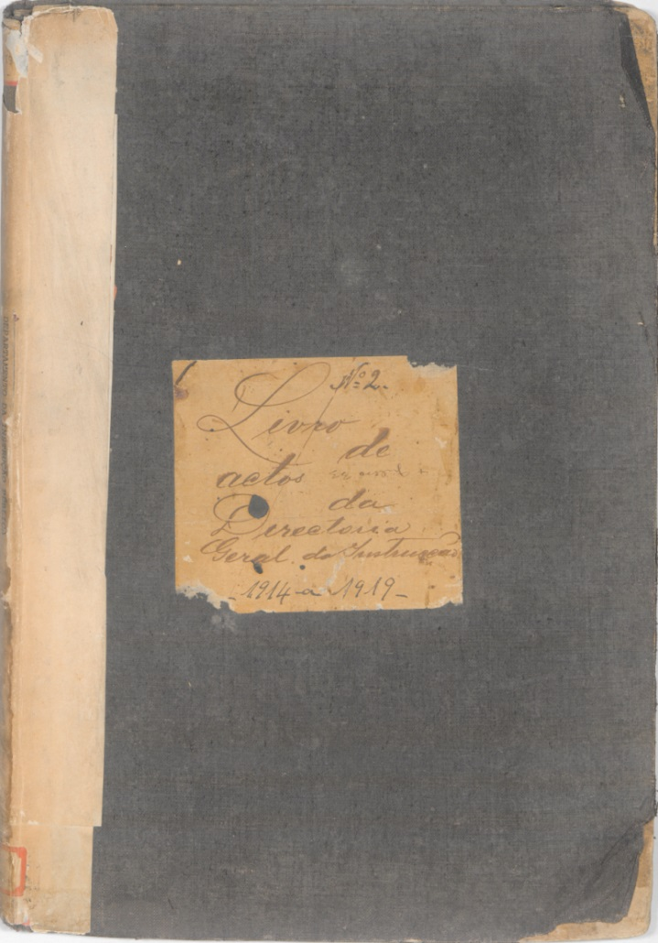
ACERVO DO ARQUIVO PÚBLICO DO RN LIVRO DE ACTOS DA DIRETORIA GERAL DA INSTRUÇAO 1914-1919

Slide 8
ACERVO DO ARQUIVO PÚBLICO DO RN 1977-1995

Slide 9
ACERVO TRIBUNA DO NORTE 1950-1994

Slide 10
ACERVO DO DIÁRIO DE NATAL 1947-1981

Slide 11
ACERVO DO INSTITUTO HISTÓRICO E GEOGRÁFICO DO RN
LIVRO DOS TERMOS DE VEREAÇÃO - 1678
LIVRO DE REGISTRO DE CARTAS E PROVISÕES DO SENADO DA CÂMARA: 1659-1668

Slide 12
Acervo digital das Revistas do Instituto Histórico e Geográfico do Rio Grande do Norte: 1903-2018 Coordenação: Íris Álvares Dantas

Slide 16
Digitalização e socialização do acervo de livros raros do Instituto Histórico e Geográfico do Rio Grande do Norte Coordenação: Felipe Tavares de Araújo

Slide 21
INSTALAÇÕES FÍSICAS DO LABIM SALA 811 - CCHLA

Slide 29
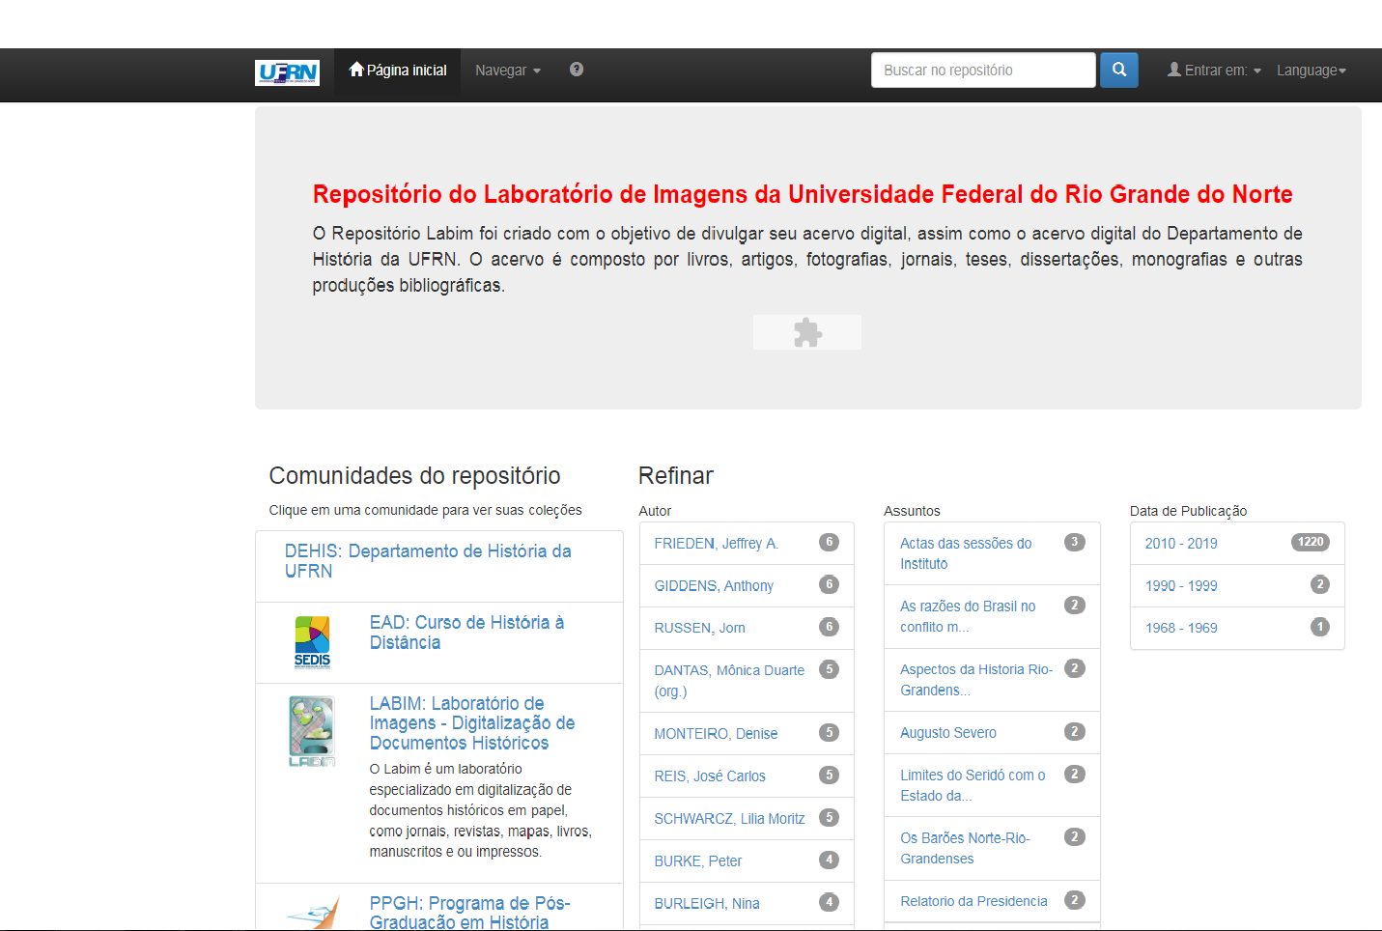
REPOSITÓRIO LABIM: repositoriolabim@ufrn.cchla.br

